Slide 1


introduzione
18-10-2025
Rosanna intini

Slide 2
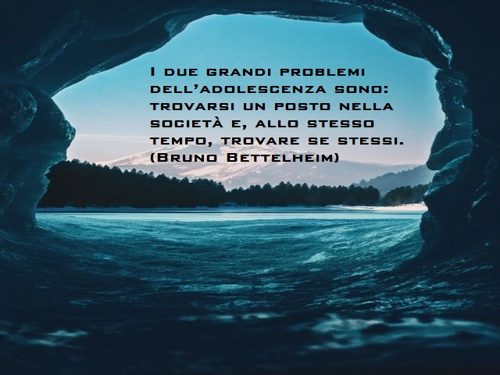
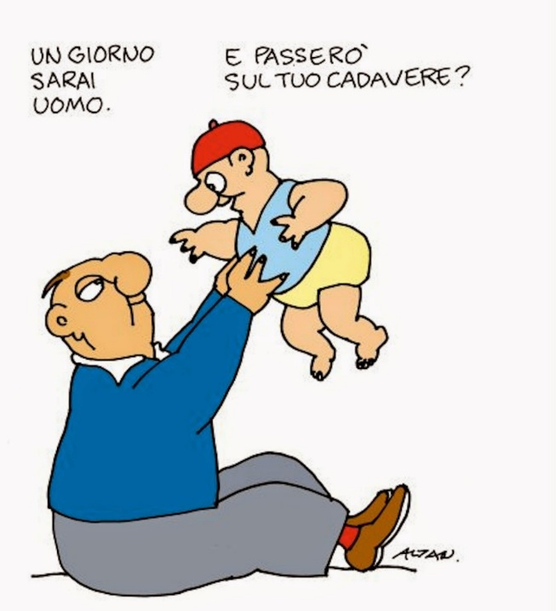

Slide 3
Affettività sesso e solitudini
Cambiamenti
Affettività
Sessualità
Solitudini
Sexting
Aggressività e sesso
Pornodipendenza

Slide 4
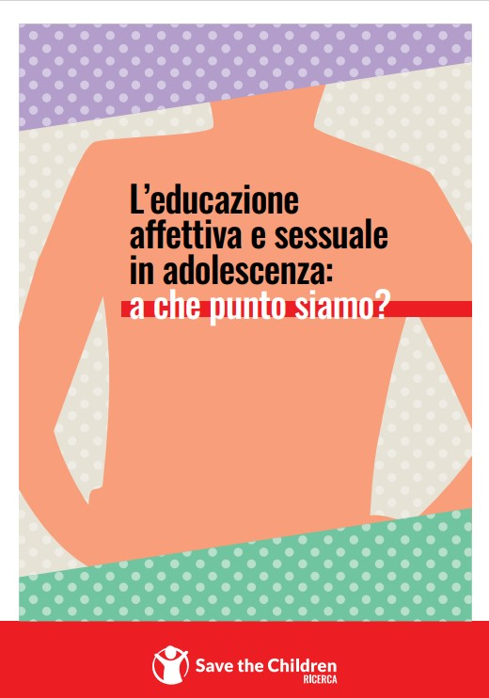


Slide 5






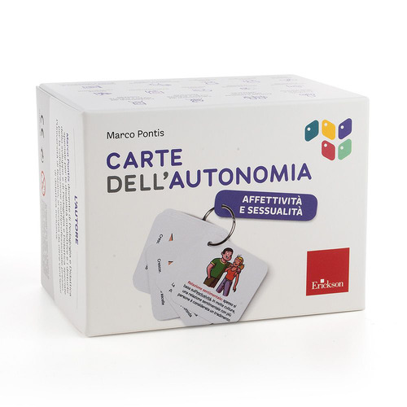

Slide 6
Tra l'innamorarsi e l'amare c'è molta differenza. Quando una persona si innamora non lo fa apposta: succede. (PROCESSO SPONTANEO)
Ma per amarsi bisogna sudare, soffrire, ridere, stare svegli, donarsi, fidarsi, sacrificarsi, comprendersi, tutelarsi, rimanere insieme in costante cammino, cadere e rialzarsi più uniti, innamorati e forti di prima. (SCELTA QUOTIDIANA VOLONTARIA, CONSAPEVOLE).
L'amore non succede, l'amore si fa.
https://www.youtube.com/shorts/ZaeGxbpXvR8?feature=share

Slide 7
17 maggio 2025 - I nuovi adolescenti: disagi e patologie emergenti
18 ottobre 2025 - Adolescenti: affettività, sesso e solitudini
….il senso della genitorialità per tutto l’arco dello sviluppo di un figlio è stato definito una sfida difficile.
Una sfida… non contro qualcuno o contro un evento, bensì a favore di se stessi perché possa essere, poi, a favore degli altri, in primo luogo dei propri figli.
Cives G. (2002): La sfida difficile. Padova: Piccin Nuova Libraria
Maggio 2026 - Coppia e genitorialità sfidate: quali le criticità
Ottobre 2026 - Relazioni generazionali e richieste di supporto

Slide 8


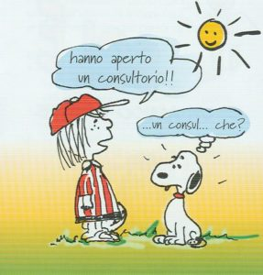
… e per il 2026 focalizzeremo su coppia, genitori-figli e loro richieste a consulenti familiari e consultori

